Slide 1
Clube de Algoritmos
Uma análise de vários datasets com SVM e Random Forest, com Feature Engineering usando Kmeans
ALUNO: roDRIGO DAS MERCÊS VIANNA
ENGENHARIA DE COMPUTAÇÃO

Slide 2
Objetivo do trabalho e metodologia empregada
O objetivo é construir classificadores para os Datasets: “Íris”, ”Digits” , “Wine” e “Breast Cancer”. Usaremos o StandardScaler nestes Datasets para evitar problemas relacionados a diferença de escalas, e dividiremos os datasets em treino-teste (70-30).
Os classificadores serão SVM e Random Forest, buscando os melhores parâmetros para cada caso com GridSearch usando 5 folds para a cross validation.
Será usado o processo de clusterização com Kmeans para elaboração de informação extra a ser passada para os modelos (distância de uma instância ao cluster mais próximo), na esperança de melhorar sua performance. A escolha do número de clusters será feita inicialmente em uma comparação gráfica entre o método do “cotovelo” e índice Silhueta, e posteriormente com uma avaliação do comportamento desta escolha.
Concluiremos com uma análise comparativa entre os dois classificadores, e se o processo de clusterização surtiu o efeito desejado.

Slide 3
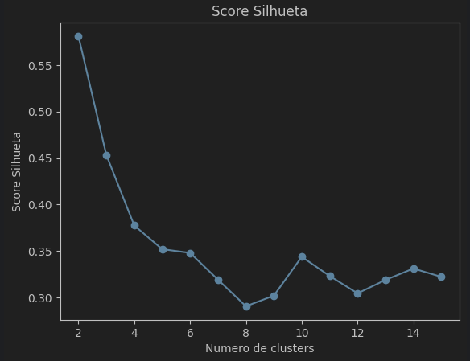
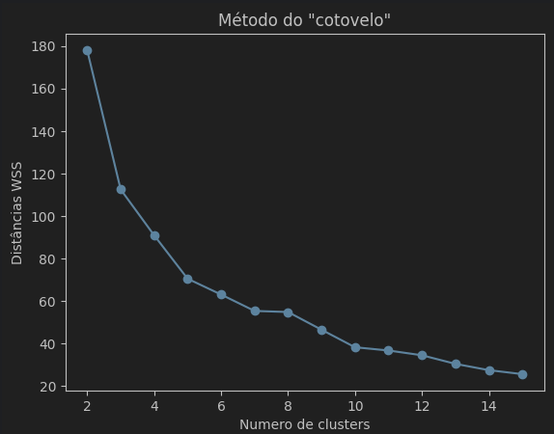
Íris Dataset - Clusterização
Tomaremos K=3 por ter “bom” score silhueta. O fato de saber que só existem 3 itens no target também influenciou, já que essas classes devem estar bem delimitadas por 3 clusters.

Slide 4
Íris Dataset – Resultado do GridSearch (Scoring= f1_macro)
Cross Validation com 5 folds (cv=5)
Parâmetros para o SVM
  Com a feature extra: C=0.825, kernel linear
  Sem a feature extra: Resultado idêntico
Parâmetros para a Random Forest
  Com a feature extra: Criterion=“gini”, Profundidade=6
  Sem a feature extra: Criterion=“gini”, Profundidade=5

Slide 5
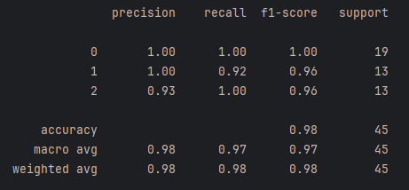
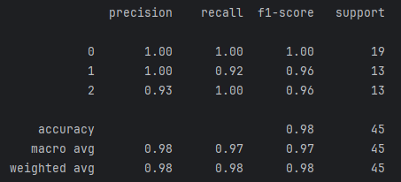
Íris Dataset – SVM: Classification report
Com features extras
Sem feature extra
Inserir as features extras falhou em produzir um resultado diferente.

Slide 6
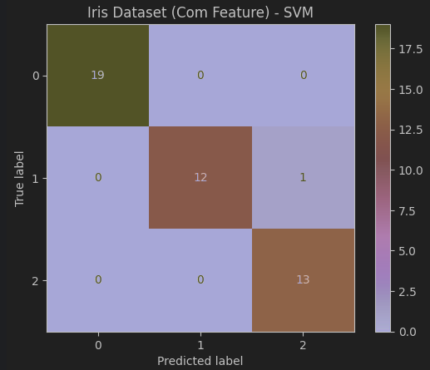
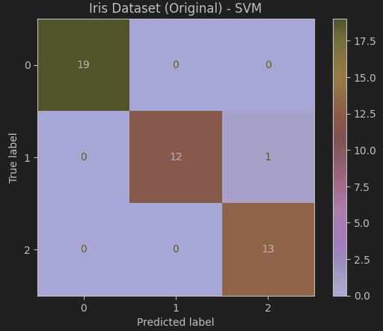
Íris Dataset – SVM: Matriz de Confusão
Com feature extra
Sem feature extra
Inserir a feature extra falhou em produzir um resultado diferente.

Slide 7
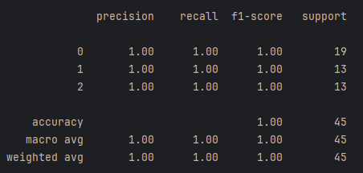
Íris Dataset – Random Forest: Classification report
Com features extras
Sem feature extra
Inserir as features extras falhou em produzir um resultado diferente. Como o resultado do GridSearch foi diferente, fica a dúvida se a melhora não ocorreu porque não há o que melhorar em um classificador perfeito.

Slide 8
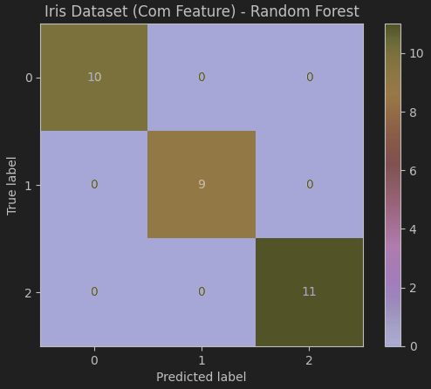
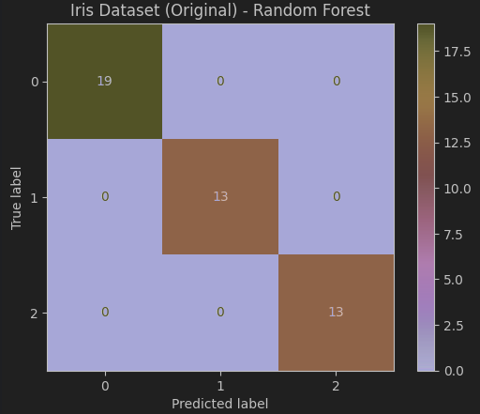
Íris Dataset – Random Forest: Matriz de Confusão
Com feature extra
Sem feature extra
Inserir a feature extra falhou em produzir um resultado diferente. Como o resultado do GridSearch foi diferente, fica a dúvida se a melhora não ocorreu porque não há o que melhorar em um classificador perfeito.

Slide 9
Íris Dataset – SVM versus Random Forest
A Random Forest apresentou um classificador perfeito mesmo sem as features extra fruto da clusterização, resultado que não foi igualado pelos SVMs, que apresentaram resultados iguais (muito bons), porém imperfeitos.
O GridSearch só produziu alguma mudança nos parâmetros das Random Forests, não tendo mudança nos dois modelos SVM.
Para este Dataset, é razoável assumir que a inserção das features extras não produziu efeito algum, pelo menos para estes dois modelos.

Slide 10
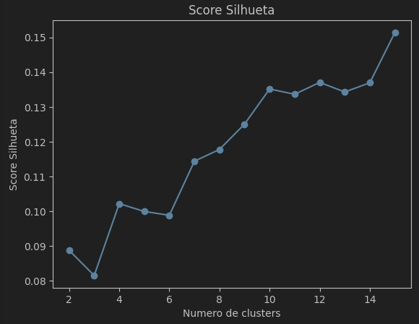
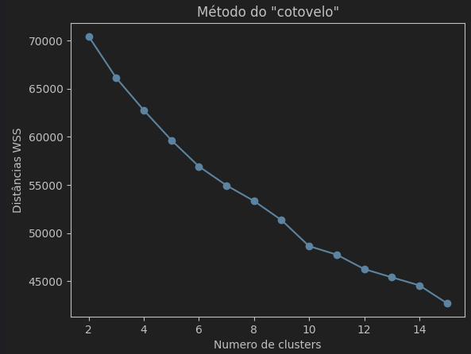
Digits Dataset - Clusterização
Tomaremos K=4. Com um alto número de clusters, as features extras estavam piorando demais o resultado, ao ponto de deixar o modelo imprestável. Os gráficos mostram que os clusters não estão bem definidos (baixo silhueta), e acredito que as features extras estavam diminuindo a importância das features originais, confundindo o modelo.

Slide 11
Digits Dataset – Resultado do GridSearch (Scoring= f1_macro)
Cross Validation com 5 folds (cv=5)
Parâmetros para o SVM
  Com a feature extra: C=2.275, kernel rbf
  Sem a feature extra: Idêntico
Parâmetros para a Random Forest
  Com a feature extra: Criterion=“entropy”, Profundidade=6
  Sem a feature extra: Criterion=“log_loss”, Profundidade=7

Slide 12
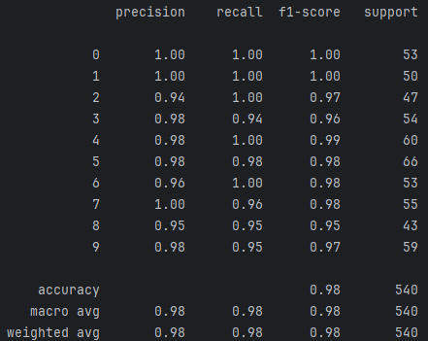
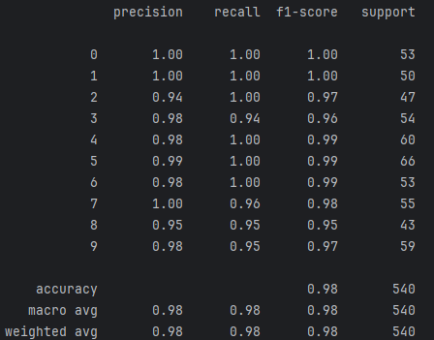
Digits Dataset – SVM: Classification report
Com features extras
Sem feature extra
Existe uma diferença bastante sutil entre os reports. Os F1 scores das classes 5 e 6 são 0.01 maiores no modelo sem features extras.

Slide 13
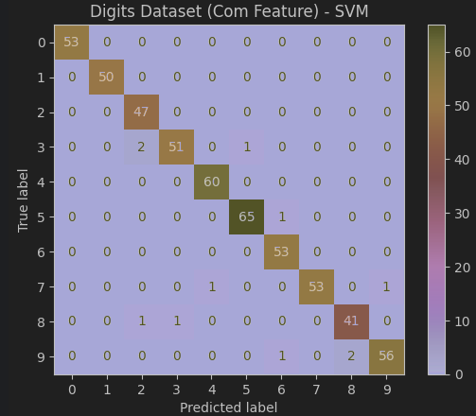
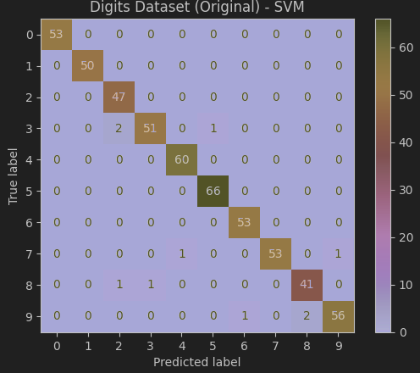
Digits Dataset – SVM: Matriz de Confusão
Com feature extra
Sem feature extra
A matriz ilustra as sutis diferenças nas classes 5 e 6. Sem features extras, a classe 5 tem 1 TP a mais, enquanto a 6 tem um FP a menos

Slide 14
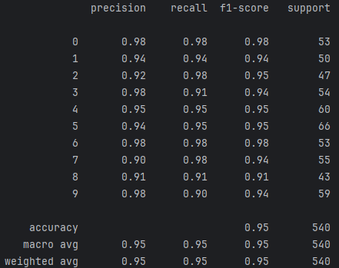
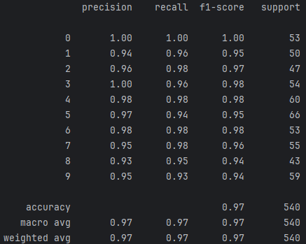
Digits Dataset – Random Forest: Classification report
Com features extras
Sem feature extra
Inserir as features extras não só falhou em produzir um resultado melhor, como piorou o resultado.

Slide 15
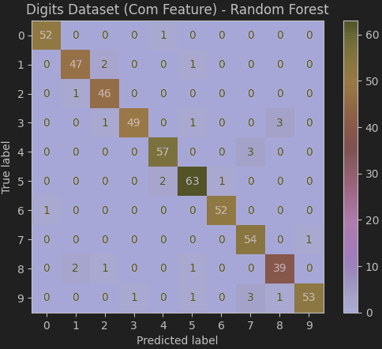
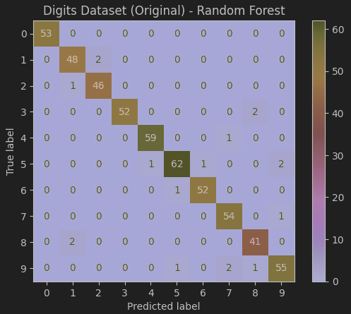
Digits Dataset – Random Forest: Matriz de Confusão
Com feature extra
Sem feature extra
De forma geral, as matrizes representam a piora (ainda que não tão grave) com a inserção de features extras.

Slide 16
Digits Dataset – SVM versus Random Forest
Os modelos sem features extras apresentaram desempenhos melhores do que com as features extras. Os SVMs, com sutil diferença entre si, mostraram desempenho superior às Random Forests.
O GridSearch só produziu alguma mudança nos parâmetros das Random Forests, não tendo mudança nos dois modelos SVM.
Para este Dataset, é razoável assumir que a inserção das features extras piorou o resultado, ainda que muito pouco no caso dos SVMs, ou de forma mais sensível nas Random Forests.

Slide 17
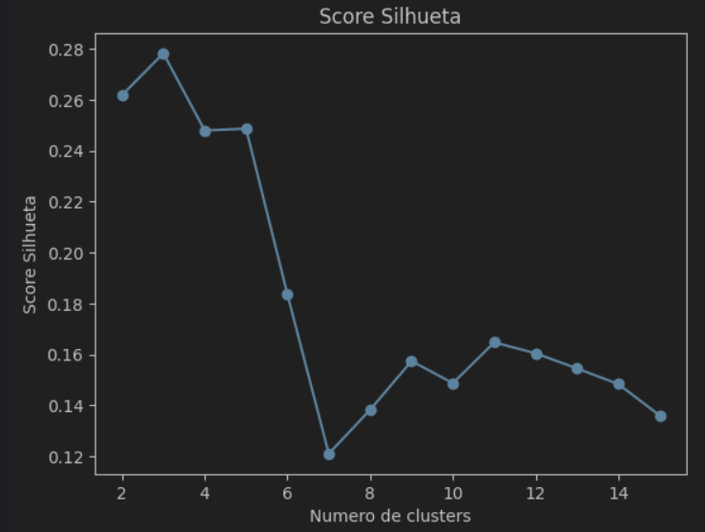
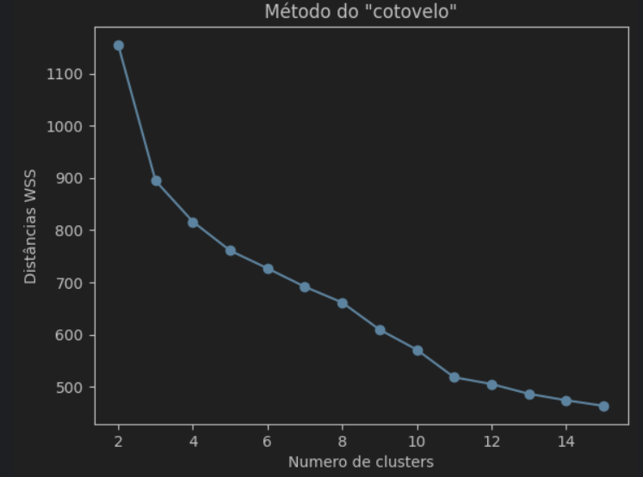
Wine Dataset - Clusterização
Tomo K=3, por ter o maior índice silhueta, apresentar a maior queda nas distâncias internas dos clusters, e pelo fato de saber que só existem 3 targets possíveis, o que me leva a crer que os clusters devem estar bem definidos pelas suas características, cada um sendo uma das classes do target. Raciocínio similar ao feito no Íris.

Slide 18
Wine Dataset – Resultado do GridSearch (Scoring= f1_macro)
Cross Validation com 5 folds (cv=5)
Parâmetros para o SVM
  Com a feature extra: C=0.825, kernel sigmoid
  Sem a feature extra: C=0.825, kernel linear
Parâmetros para a Random Forest
  Com a feature extra: Criterion=“entropy”, Profundidade=7
  Sem a feature extra: Criterion=“gini”, Profundidade=5

Slide 19
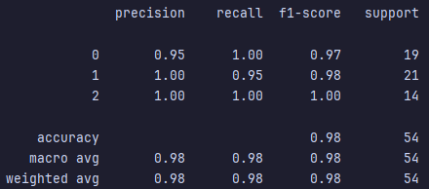
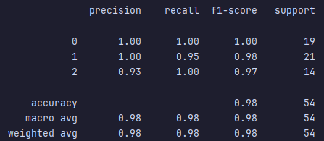
Wine Dataset – SVM: Classification report
Com features extras
Sem feature extra
Ambos os modelos erraram uma predição para a classe 1, que tem o menor Recall. O modelo com features extras escolheu a classe 0, e o sem features extras a classe 2. Isso ficará mais claro na matriz de confusão.

Slide 20
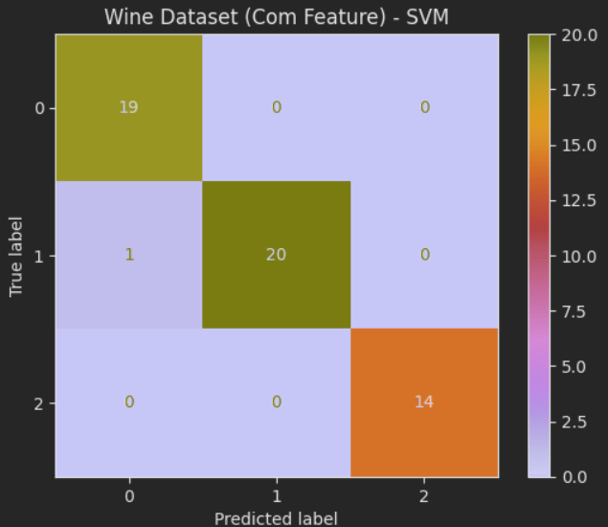
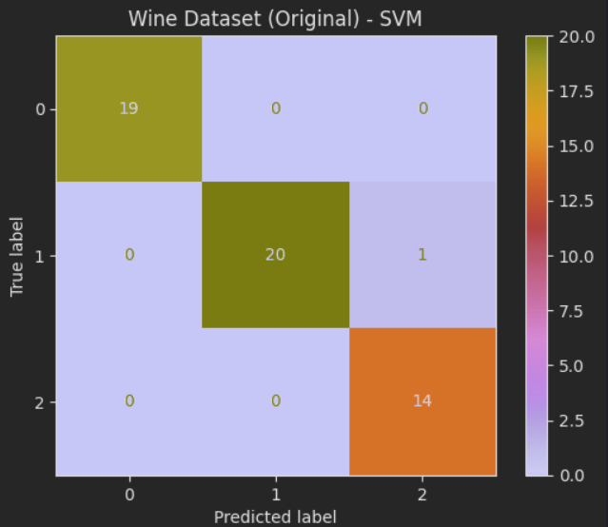
Wine Dataset – SVM: Matriz de Confusão
Com feature extra
Sem feature extra
Ilustração do erro mencionado anteriormente em ambos os modelos.

Slide 21
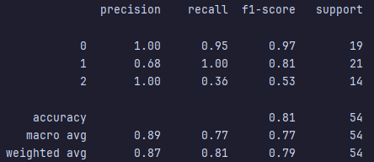
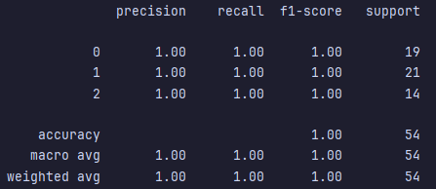
Wine Dataset – Random Forest: Classification report
Com features extras
Sem feature extra
Inserir as features falhou em produzir um resultado aceitável, enquanto no dataset original temos um classificador perfeito. Até agora essa é a maior diferença de resultados entre modelos com e sem features extras.

Slide 22
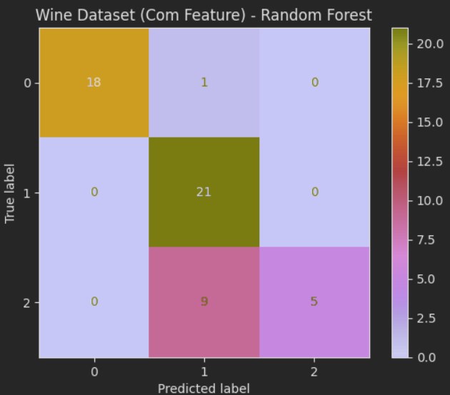
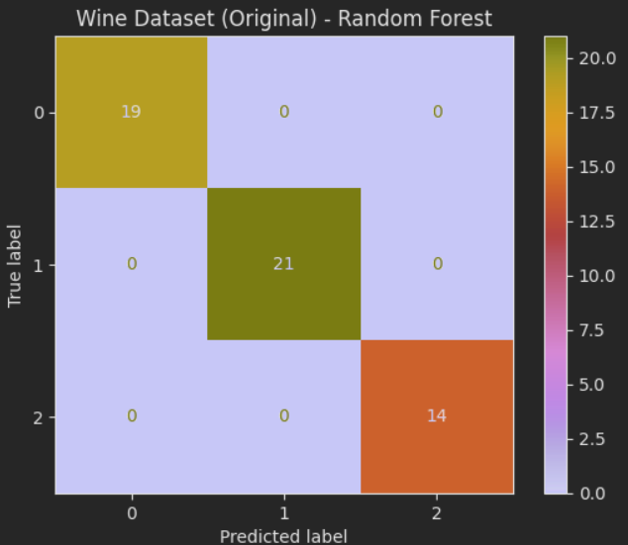
Wine Dataset – Random Forest: Matriz de Confusão
Com feature extra
Sem feature extra
Na matriz de confusão fica mais claro que o modelo com features extras está com sérios problemas de diferenciar as classes 1 e 2, provavelmente pelo baixo recall da classe 2 (0.36). Além disso, classificou erroneamente um item como classe 0.

Slide 23
Wine Dataset – SVM versus Random Forest
A Random Forest apresentou um classificador perfeito sem as features extra fruto da clusterização, e um resultado muito ruim com elas. No caso dos SVMs, o resultado foi bastante similar (muito bons).
O GridSearch produziu mudança nos parâmetros das Random Forests (criterion e profundidade), e nos dois modelos SVM a diferença foi o kernel.
Para este Dataset, diante dos resultados, é razoável assumir que a inserção das features extras não produziu efeito significativo para os SVMs, enquanto para as Random Forests, o efeito foi desastroso.
OBS: Diante deste resultado, não descarto a possibilidade de haver algum erro de Feature Engineering.

Slide 24
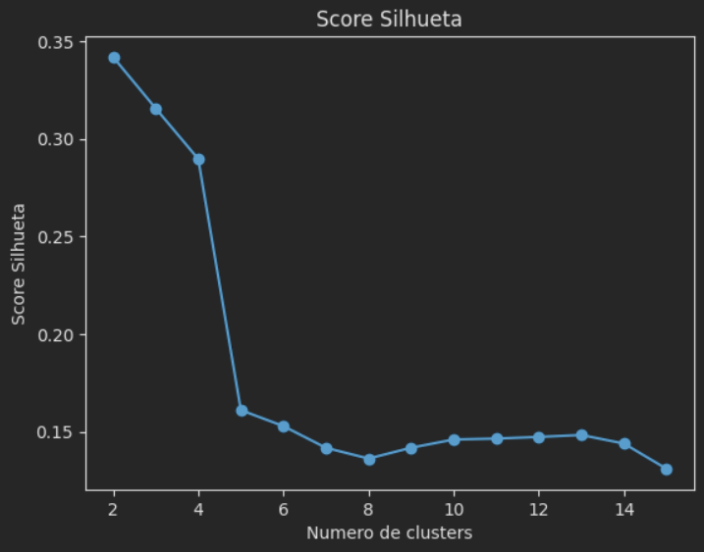
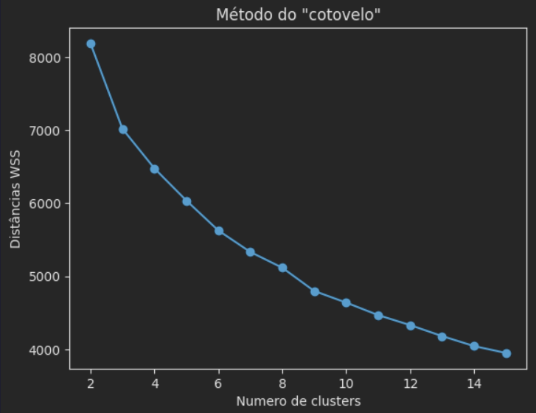
Breast Cancer Dataset - Clusterização
Tomaremos K=4 pois acima disso o índice silhueta cai muito, indicando que os clusters não tem boa definição.

Slide 25
Breast Cancer Dataset – Resultado do GridSearch (Scoring= f1_macro)
Cross Validation com 5 folds (cv=5)
Parâmetros para o SVM
  Com a feature extra: C=2.275, kernel rbf
  Sem a feature extra: C=1.55, kernel rbf
Parâmetros para a Random Forest
  Com a feature extra: Criterion=“log_loss”, Profundidade=6
  Sem a feature extra: Criterion=“gini”, Profundidade=7

Slide 26
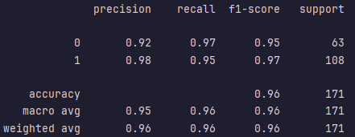
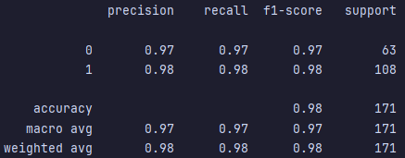
Breast Cancer Dataset – SVM: Classification report
Com features extras
Sem feature extra
Inserir as features extras falhou em produzir um resultado melhor, apresentando inclusive um resultado pior na maioria dos números

Slide 27
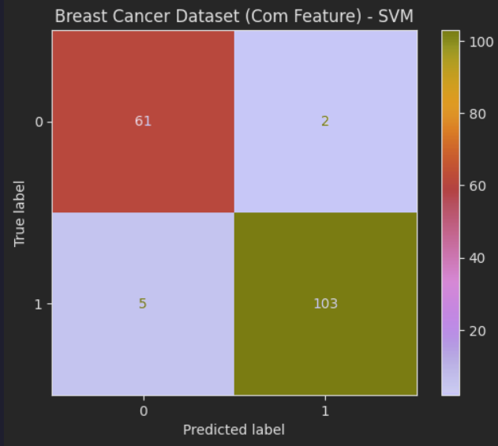
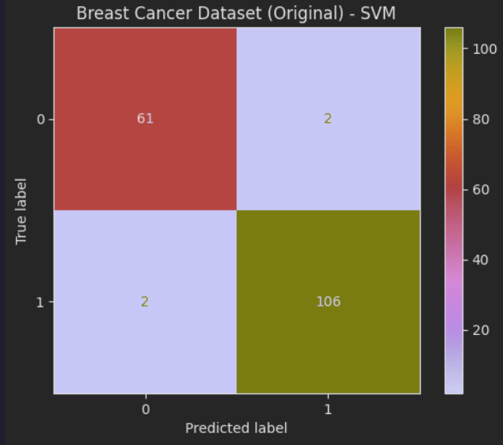
Breast Cancer Dataset – SVM: Matriz de Confusão
Com feature extra
Sem feature extra
Observamos que o modelo sem features extras tem mais TPs para a classe 1.

Slide 28
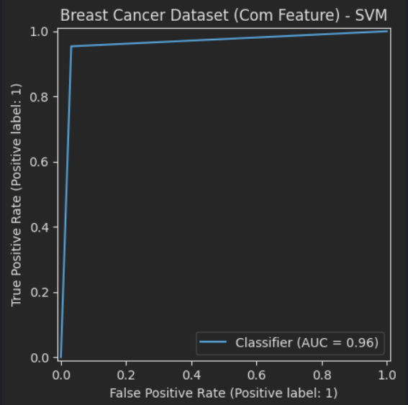
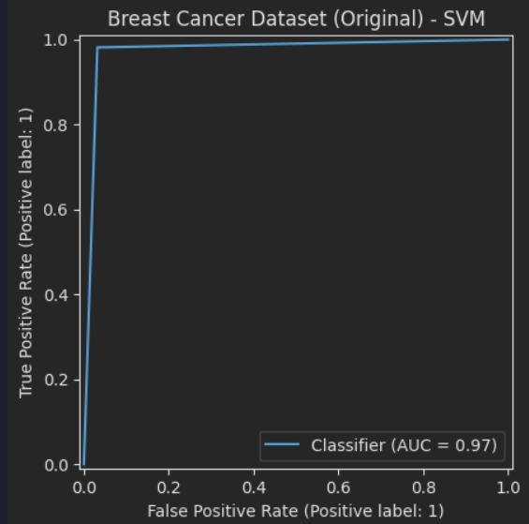
Breast Cancer Dataset – SVM: Curva ROC
Com feature extra
Sem feature extra
O modelo sem features extras possui AUC 0.01 maior

Slide 29
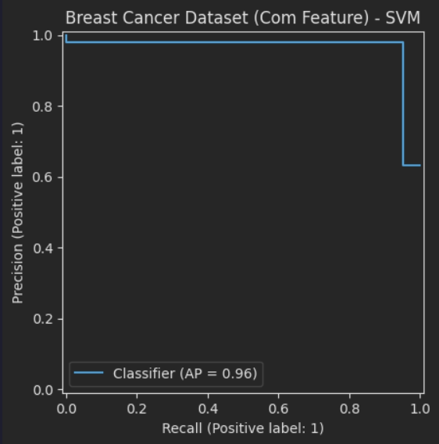
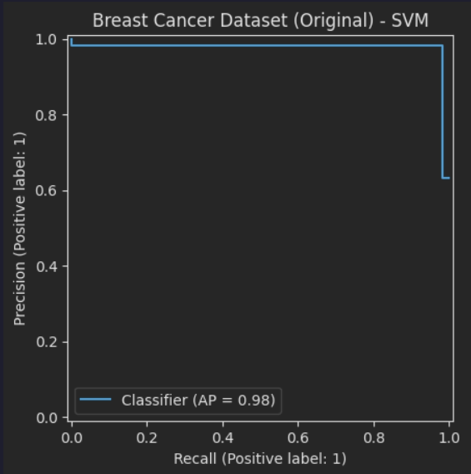
Breast Cancer Dataset – SVM: Precision-Recall
Com feature extra
Sem feature extra
A curva Precision-Recall confirma a superioridade do modelo sem features.

Slide 30
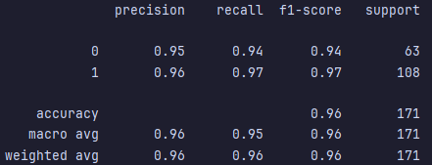
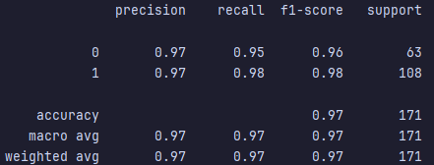
Breast Cancer Dataset – Random Forest: Classification report
Com features extras
Sem feature extra
Assim como no caso dos SVMs, a Random Forest com features extras piorou os números do report, ainda que ligeiramente.

Slide 31
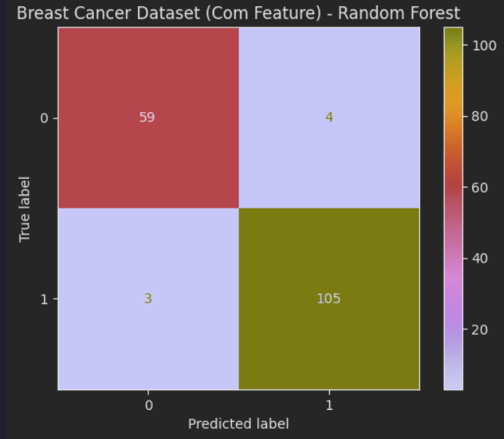
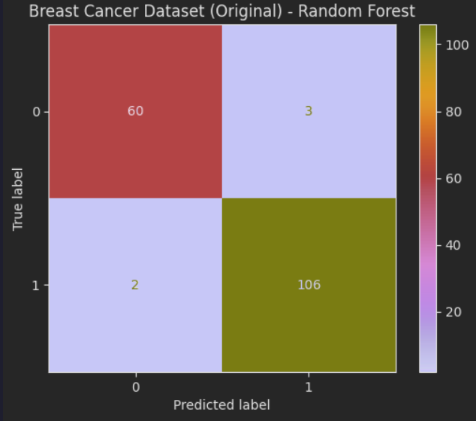
Breast Cancer Dataset – Random Forest: Matriz de Confusão
Com feature extra
Sem feature extra
A Random Forest sem features extras possui mais TPs e TNs.

Slide 32
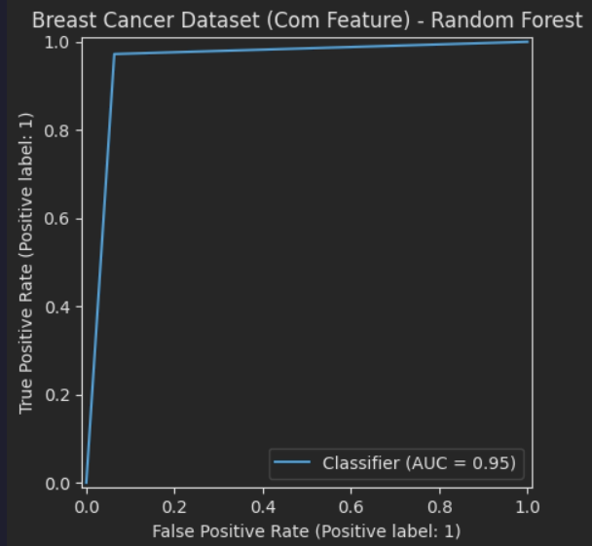
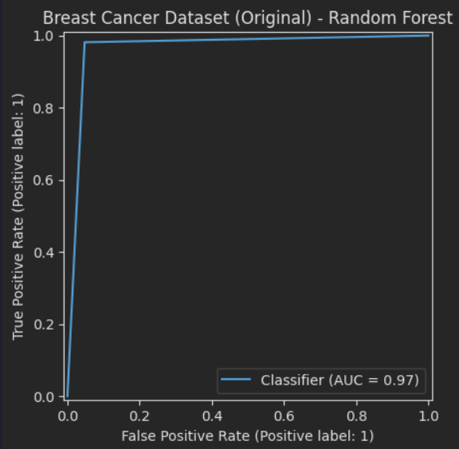
Breast Cancer Dataset – Random Forest: Curva ROC
Com feature extra
Sem feature extra
O modelo sem features extras possui AUC 0.02 maior

Slide 33
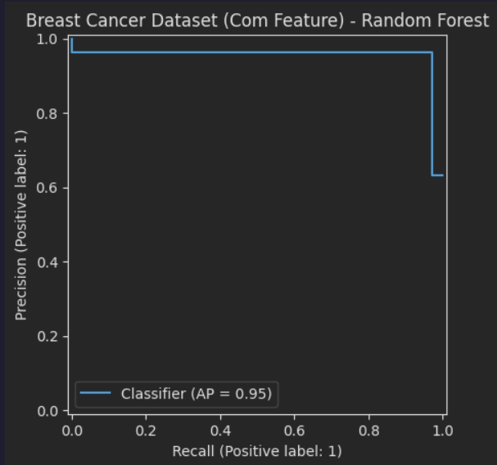
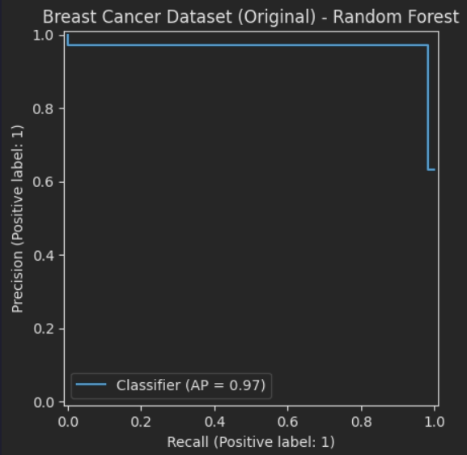
Breast Cancer Dataset – Random Forest: Precision-Recall
Com feature extra
Sem feature extra
A curva Precision-Recall confirma a superioridade do modelo sem features.

Slide 34
Breast Cancer Dataset – SVM versus Random Forest
A Random Forest quanto o SVM produziram resultados bons, porém melhores sem as features extras.
O GridSearch apresentou diferença no parâmetro C dos SMVs. No caso das Random Forests, “criterion” e profundidades diferentes.
As figuras de mérito Curva ROC e Precision-recall ilustram a superioridade dos modelos sem as features extras, tendo sempre maiores áreas abaixo das curvas, apesar do formato similar.
Para este Dataset, é razoável assumir que a inserção das features extras produziu uma ligeira queda na performance dos modelos.

Slide 35
CONSIDERAÇÕES FINAIS SOBRE O TRABALHO
Durante a elaboração do trabalho, eu achei estranho os modelos com features extras produzirem resultados inferiores. Não descarto a possibilidade de haver algum erro de feature engineering na elaboração destas features.
GitHub: Dev-RMV/Clube_Algoritmos
FIM

